Slide 1
Уютный дом в самом сердце Вотчины
Дом расположен на высоком видовом участке в центре поселка. Здесь все рядом - сервисная служба, офис продаж и беседка с барбекю, а также источник, купель и поклонный крест. Из окна открываются прекрасные виды на пруды и вековые липы.
Земельный участок ИЖС № 48А с домом
Вотчина Country Club +7(495)565-32-32

Slide 2
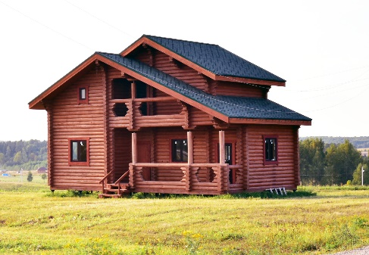
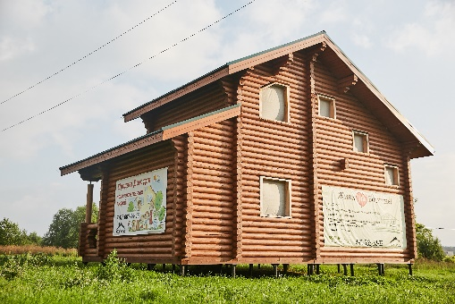
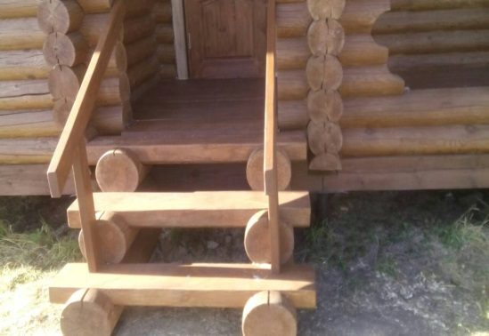
Участок № 48 А. Двухэтажный дом 122 м2
 | Дом 122 м²: ● 2 этажа; ● оцилиндрованное бревно северной сосны, Д 220; ● свайный фундамент; ● перекрытия 1, 2 этажа 200*100; ● утепленная кровля Shinglas; ● базовая отделка:* черновой потолок утепленные полы окна входные дери дом отшлифован снаружи и внутри и обработан базовым слоем антисептика "Belinka". *Другие работы по отделке дома и благоустройству участка выполняются по вашему желанию и оплачиваются дополнительно.
 | Земельный участок 32 сотки: ● живописный участок с панорамным видом на поселок; ● разрешенное использование – ИЖС; ● рядом продается смежный участок 3,5 га. Специальное предложение при покупке вместе участком 48 А - 12 000 руб/сотка! | .
 | Коммуникации: электричество 380V/15 кВт; круглогодичная дорога;
Итого: 2 950 000 руб.
2
Вотчина Country Club +7(495)565-32-32

Slide 3
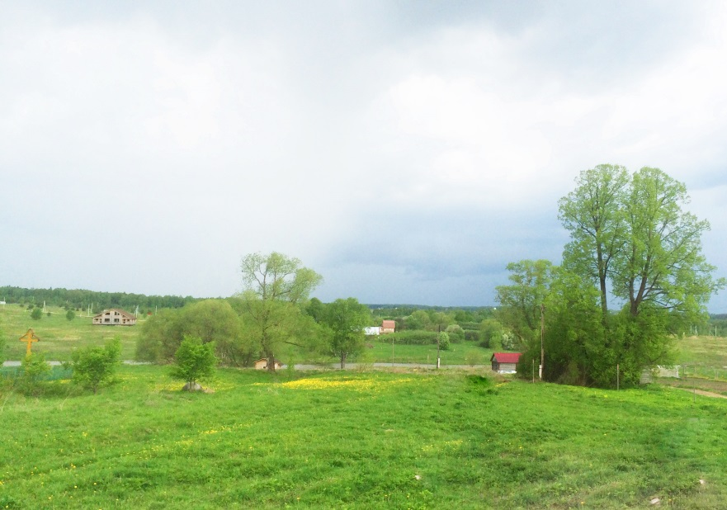
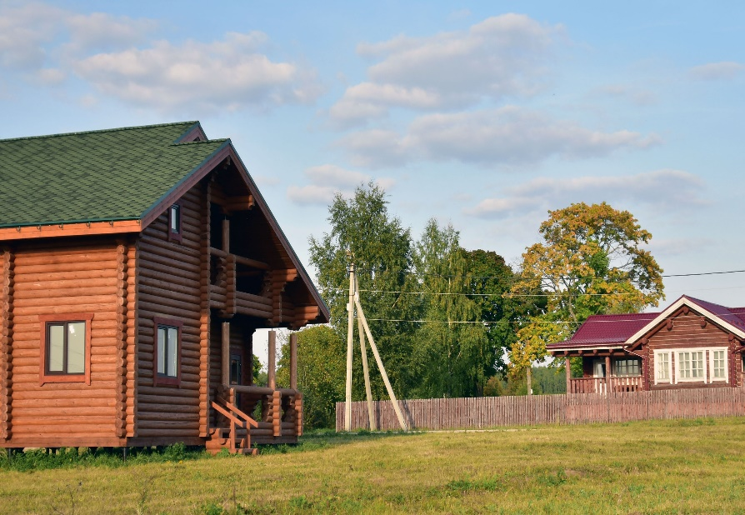
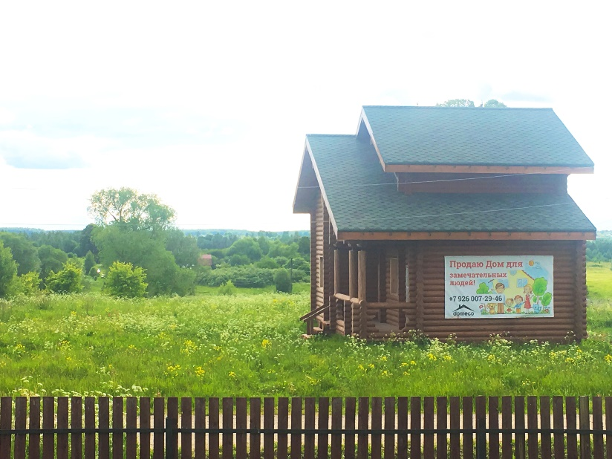
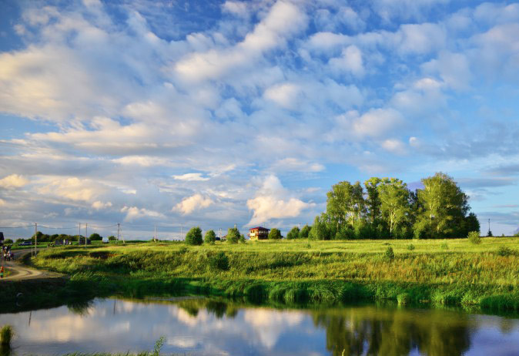
Участок в удобном месте с прекрасным видом!
Вотчина Country Club +7(495)565-32-32

Slide 4
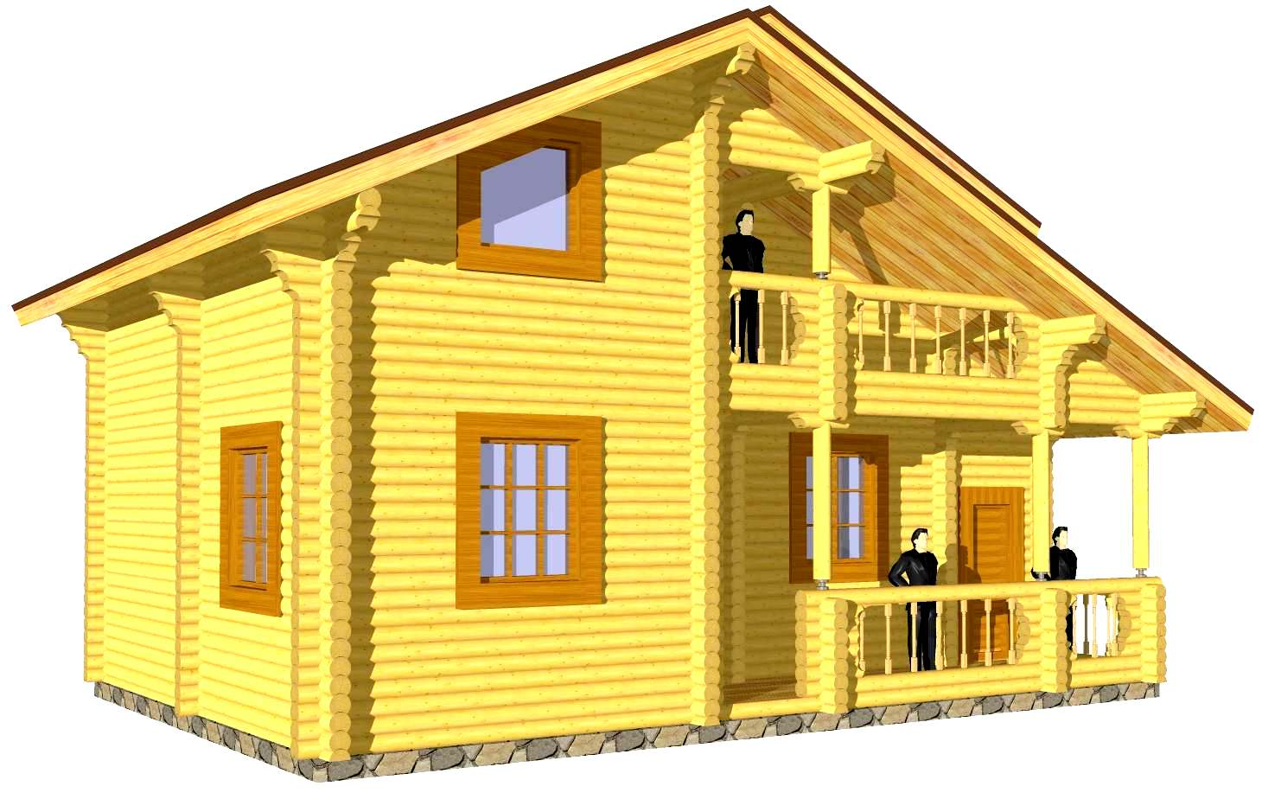
Проект дома
Вотчина Country Club +7(495)565-32-32

Slide 5
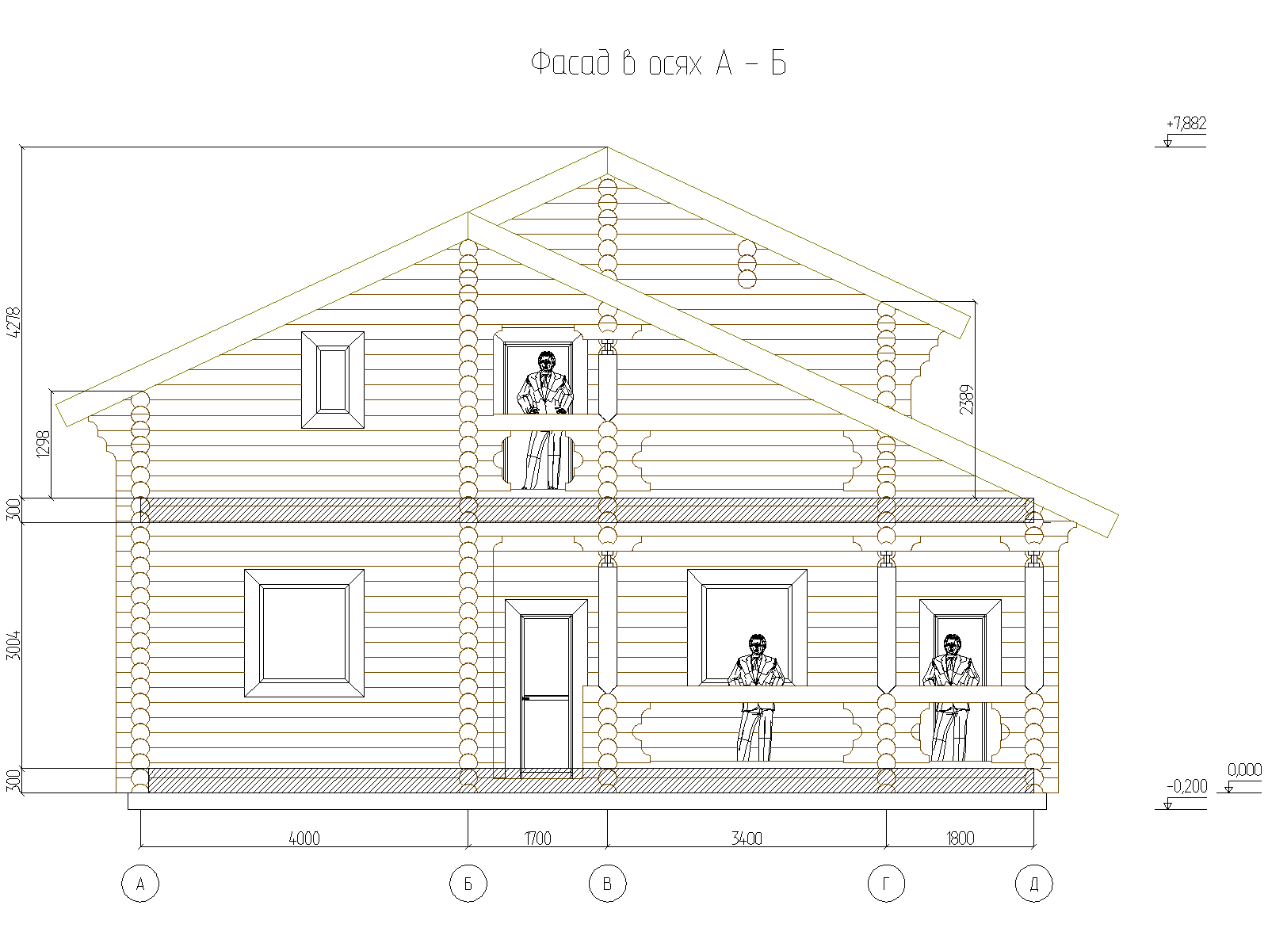
Вотчина Country Club +7(495)565-32-32

Slide 6
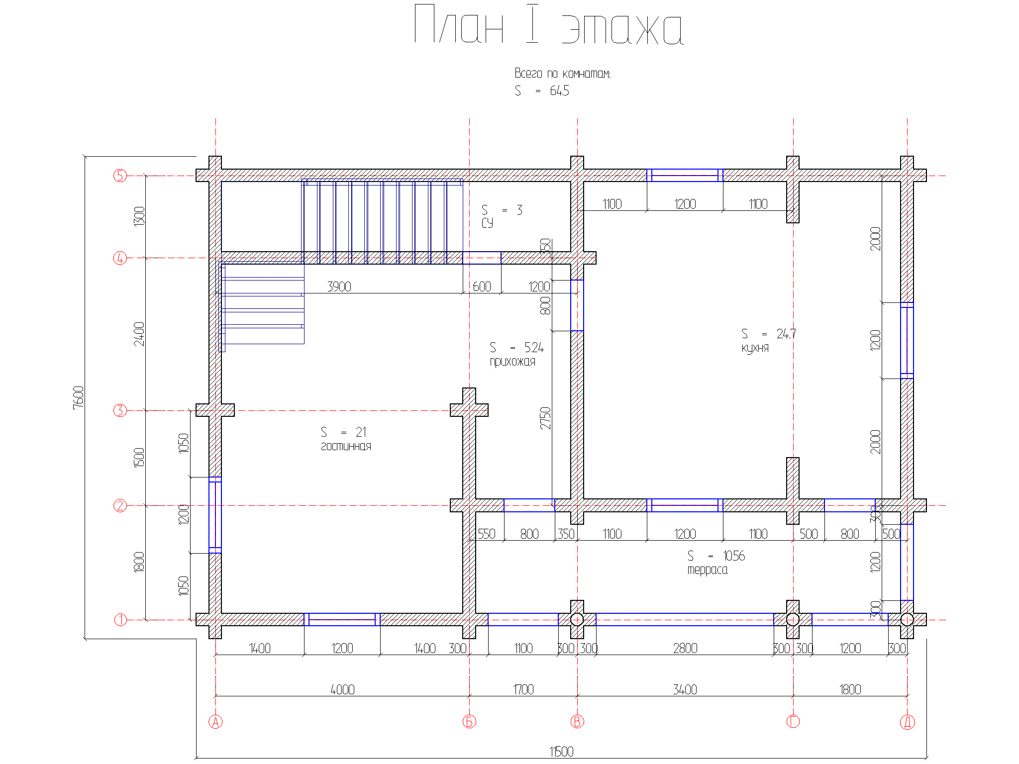
Вотчина Country Club +7(495)565-32-32

Slide 7
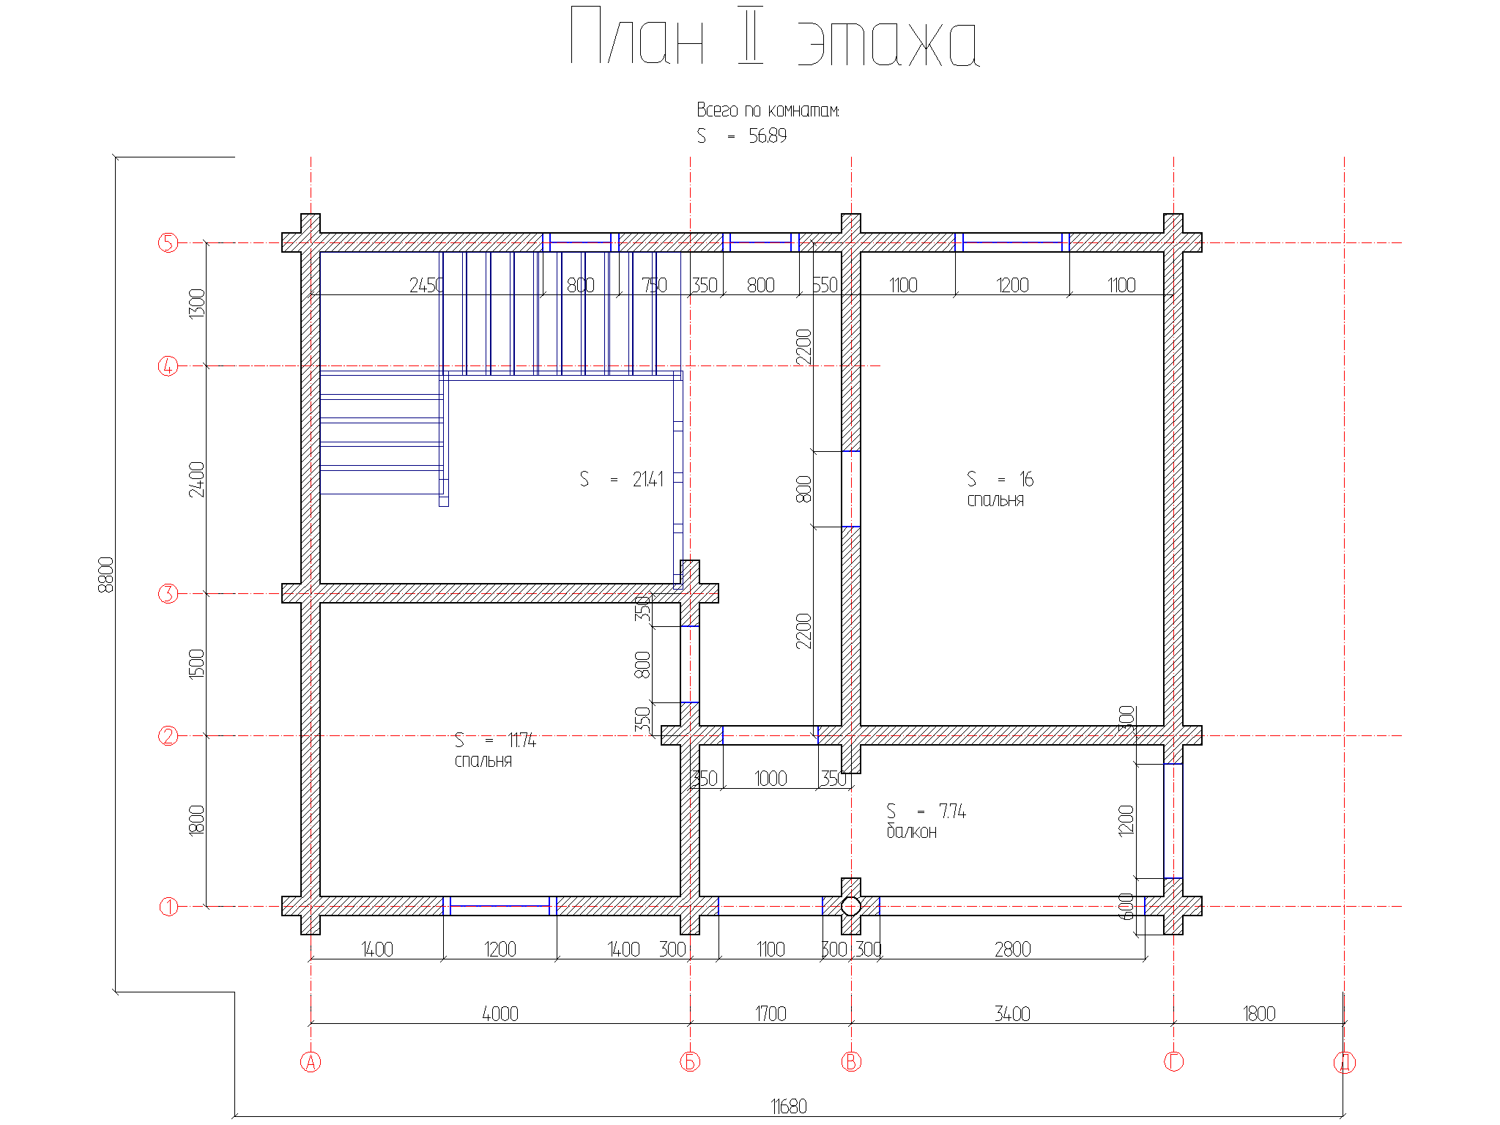
Вотчина Country Club +7(495)565-32-32

